Slide 1
船上料理
累計10,000件 300,000人以上のクルーズを実施
累計10,000件 300,000人以上のクルーズを実施
基本資料
ビュッフェ、BBQ、寿司など 様々な船上料理を ご用意しております
©biz-cruise｜1

Slide 2
ビュッフェ、BBQ、寿司など 様々な船上料理をご用意しております
Special Cuisine
虎ノ門の「スパイスの旅」を楽しめる 人気デリカテッセン『TORA DELI 〜Spice Journey〜』が アニバーサリークルーズの料理・接客をオーダーメイドプロデュースしています。 玄米やパスタ、たっぷり野菜まで毎日225通りの組み合わせで 「絶対に飽きない」デリに加え、ボリューム満点のお肉や魚料理なども お任せ下さい。 得意のヘルシー&スパイシーな旬の食材を用いたスタイリッシュな お料理から、お肉中心やビーガンやベジタリアンメニューまで 多種の組み合わせが船上のパーティーシーンを盛り上げます。
Special Cuisine

Slide 3
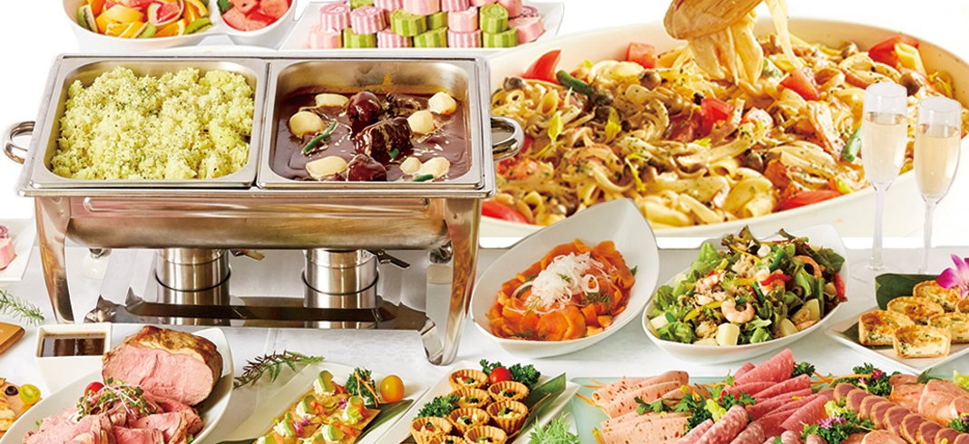
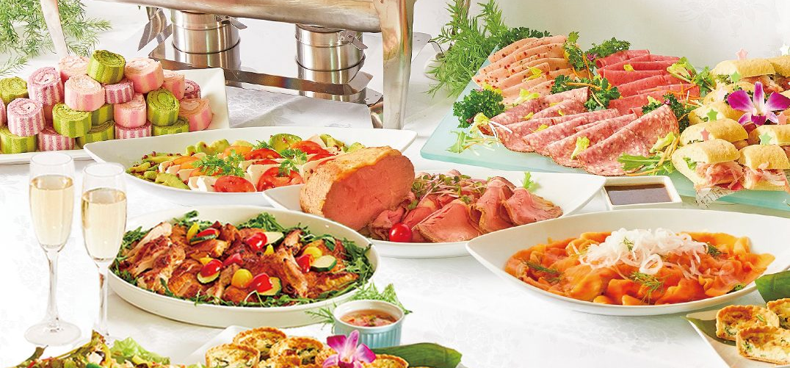
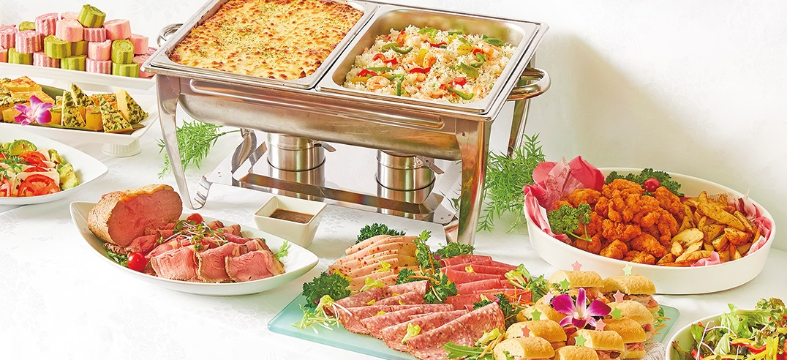
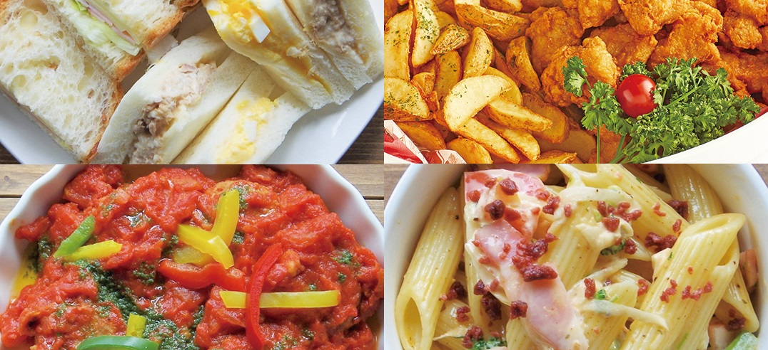
料理｜ビュッフェ
アニバーサリービュッフェ
シェフおすすめビュッフェ
当日シェフが乗船し、船上で仕上げのひと手間を加えてご提供いたします。食材や調理法にもこだわっております。特別なクルージングパーティーにおすすめのビュッフェプランです。
スタンダードよりも品数が増え、食材もランクアップした、見た目も 華やかなラインナップとなっております。船上パーティにピッタリな メニューを是非船上でお楽しみください。
資料ダウンロード≫
資料ダウンロード≫
Special Cuisine
スタンダードビュッフェ
カジュアルビュッフェ
企業様の懇親会や二次会に人気なイタリアンメニューです。 前菜、メイン、デザートとご用意しておりますので、女性の方にも お喜びいただけます。
オードブルを中心とし、ごはんものもしっかりとあるカジュアルな パーティーにオススメプラン♪クルージングの非日常間を味わっていただけるお手頃プランを用意いたしました。
資料ダウンロード≫
資料ダウンロード≫

Slide 4
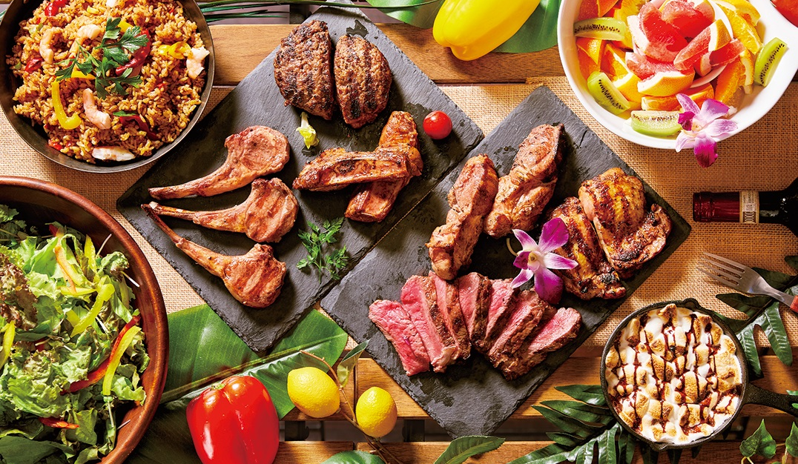
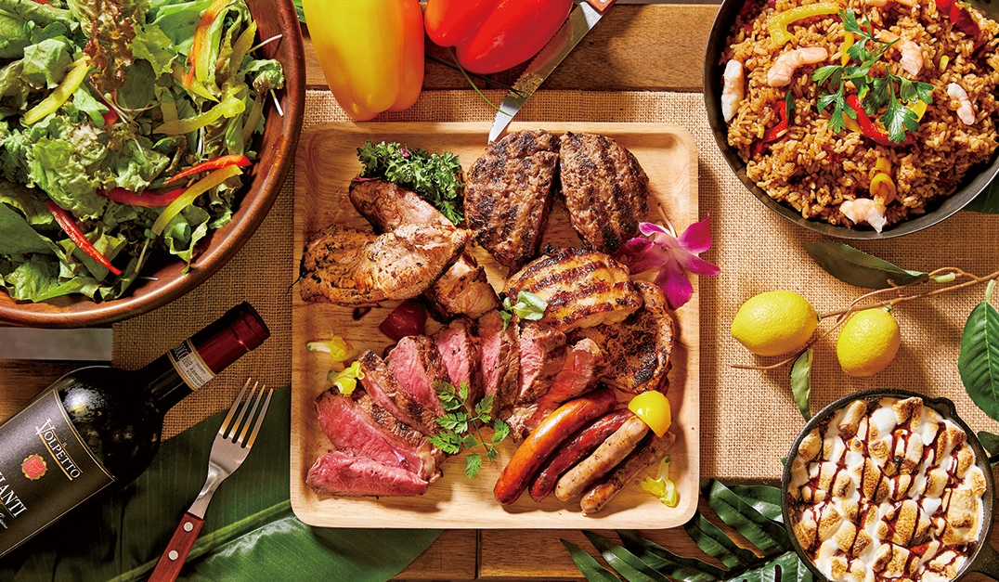
料理｜BBQ
ゴールドプラン【本格BBQ】
シルバープラン【本格BBQ
Special Cuisine
肉厚のステーキ肉やスパイシーなジャンバラヤ、さっぱりお口直しのフルーツまで♪ お肉の魅力を最大限に詰め込みました！ 船上BBQでの豪華さは最大級のゴージャスプランです。
メインのお肉は肉厚のステーキ肉でご用意！ BBQのスパイスに合うジャンバラヤやお口直しのデザートまで♪ 本格BBQをリーズナブルなお値段で！
資料ダウンロード≫
資料ダウンロード≫

Slide 5
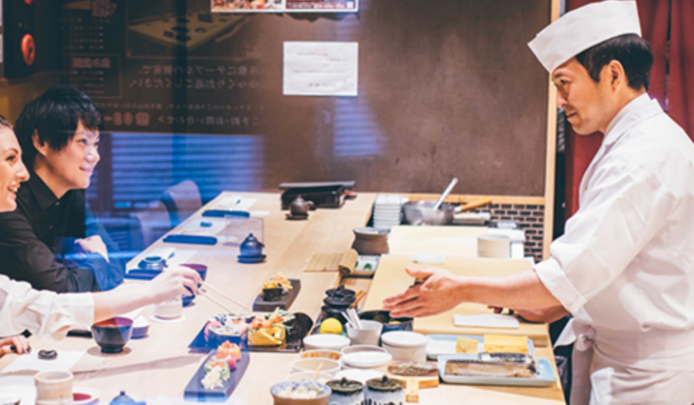
料理｜寿司
Special Cuisine
寿司職人乗船プラン
腕利きの寿司職人が新鮮なネタを目の前で握ってご提供いたします。 特別な演出としてもおすすめです♪
資料ダウンロード≫

Slide 6
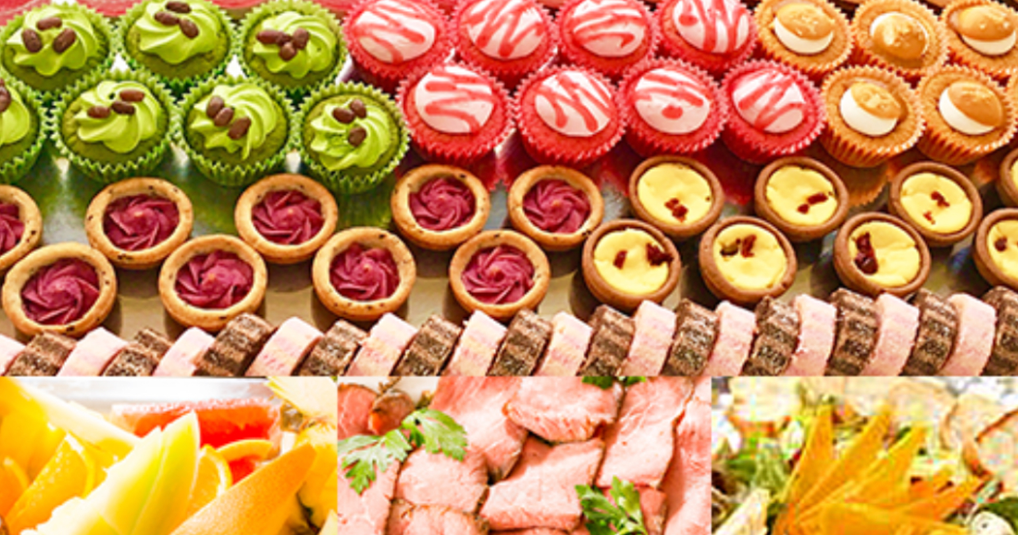
料理｜オプション・ドリンク
Option
Drink
その他オプション
飲み放題メニュー
お食事プランの他、女性の方に人気の高いデザートビュッフェや、お酒のお供にチーズ盛り合わせの追加はいかがでしょうか？
専属のバーテンダーがお作り致します。海と景色に囲まれた非日常空間で格別な 一杯をお楽しみください。
Special Cuisine
※船によりご提供できるメニューが異なる場合もございます。 ※通常プランの他、ビールランクアップや乾杯用スパークリングワインのドリンク追加オプションもございます。
資料ダウンロード≫
資料ダウンロード≫

Slide 7
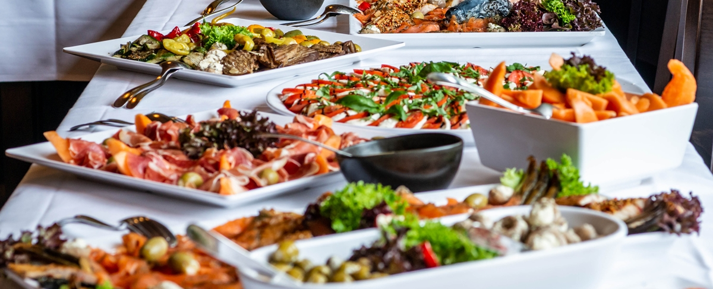
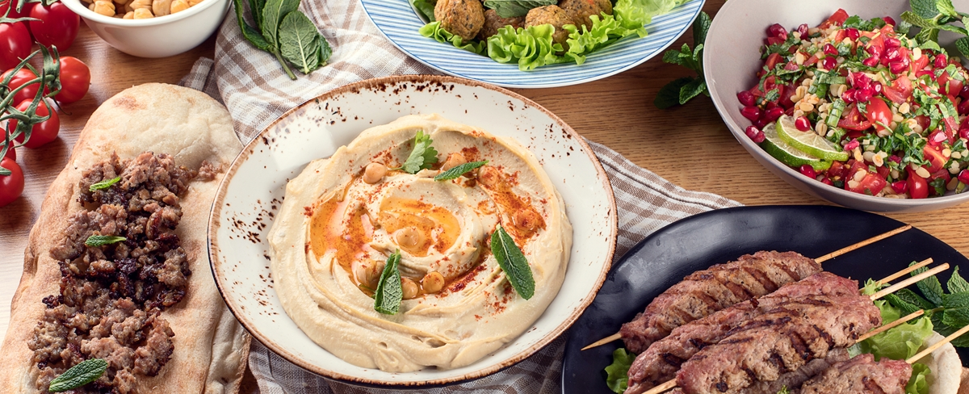
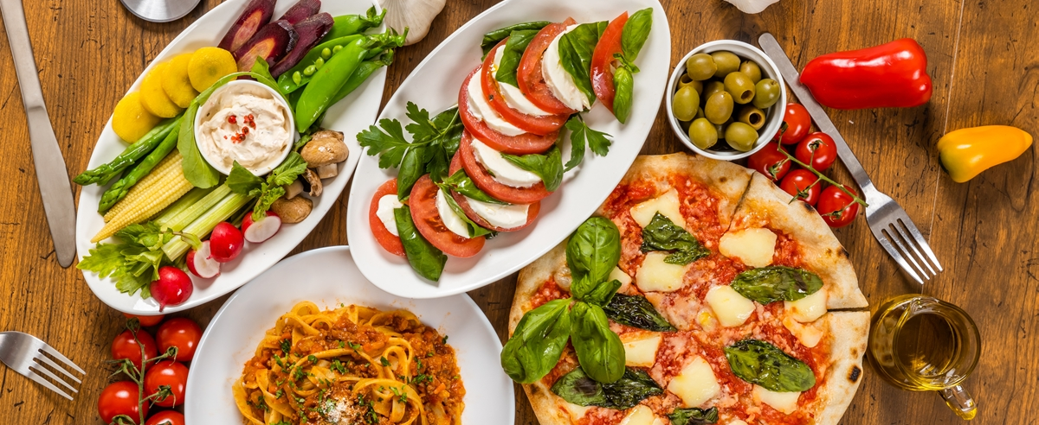
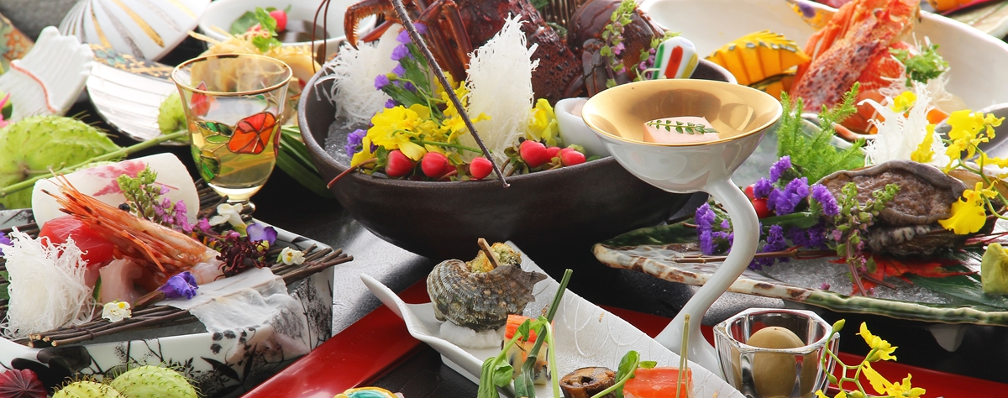
料理｜ケータリング
インターナショナル
ハラル料理（イスラム教徒の方も安心です）
本格イタリアン＆郷土料理
六本木・西麻布の喧噪から離れてひっそりとたたずむ「サイタブリア」。 健康的なオーガニック食材、フルーツ・ハーブなどを「ふんだん」に採り入れた料理は、シンプルでありながらも、おもてなしの「心」を感じさせる、独創的なインターナショナルキュイジーヌの味をどうぞ。
拡大するイスラム圏の方々に正しく美味しい食事を提供できるように料理作りをしています。厳しい審査基準をクリアしたもののみがハラル製品となりますので、ムスリムの方にとってのみ良いものなのではなく、誰にとっても健康的で美味しく食べられるお食事です。
エリオのおばあさんの味とおもてなしの心が詰まったいつでもあたたかく、ふれあいと笑顔がある場所。前菜・プリモ・セコンド・ドルチェからカフェに至るまで、心行くまでVERA（本物）のイタリアをご堪能いただけます
店名 | CITABRIA CATERING（サイタブリアケータリング）
1人あたりのご予算 | 8,000円
ご予約の期限 | 1週間前までにご予約下さい。
店名 | ハラル（ハラール）料理
1人あたりのご予算 | 2,000円～
ご予約の期限 | 1週間前までにご予約下さい。
店名 | Elio Locanda Italiana（エリオ ロカンダ）
1人あたりのご予算 | 10,000円
ご予約の期限 | ご相談ください。
Special Cuisine
100％植物性のベジタブル料理
モダンと伝統の交錯する日本料理
ベジタブル=「健全な、新鮮な、元気のある」 という意味のラテン語 「vegetus」に由来。野菜、海藻、穀類を使用し、ご人数様に合わせてプランをお作り致します。ベジタリアンの方にも安心してお楽しみいただけます。
新進気鋭の料理長が旬の厳選素材を基に一手間一手間惜しまずに最上の日本料理を提供いたします。野菜も同様、その日その日の状態が適正なものを選別し、素材それぞれの味を十分に活かし調理してゆきます。伝統的な技法の中に新しい方法を取り入れた、今までにない端正な料理をご堪能いただけます。
店名 | ベジタブル料理(ベジタリアンの方も安心)
1人あたりのご予算 | 8,000円
ご予約の期限 | 1週間前までにご予約下さい。
店名 | 暗闇坂 宮下
1人あたりのご予算 | 8,000円
ご予約の期限 | 1週間前までにご予約下さい。

Slide 8
About biz-cruise
ハイレベルなクルーザーとお料理、 特別な演出オプションを組み合わせ、 企業 イベントに相応しいクルーズをご提供しています。
創立記念や特別な日の祝賀会から懇親会まで、 企業イベントのすべてを船上で 忘れられない記念日として演出いたします。
貸切クルーザーで実現する、 非日常的な空間と時間は、 同僚やクライアントと の絆を深め、 新たな可能性に満ちた未来へと舵を切る場所です。 貴社の大切な 瞬間を、息をのむような美しい船上の景色と共にお過ごしください。
累計 10,000件以上 300,000人以上のグルーズ実績
ビズクルは累計10,000件以上のクルーズ実績を誇るAnniversary cruiseが運営しています。
どのような企業イベントでもビズクルにお任せください!
お取引先実績
About biz-cruise
©biz-cruise｜8

Slide 9
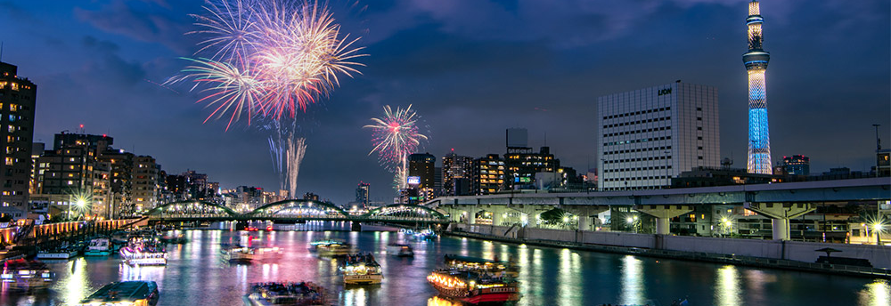
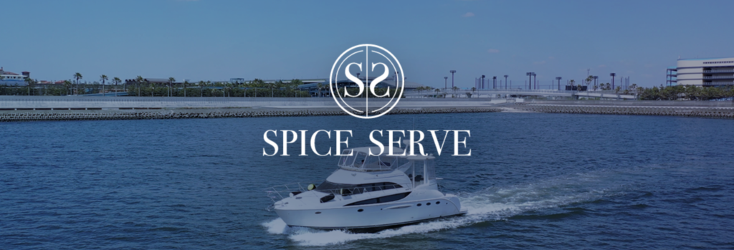
ホワイトペーパーをご覧いただき、誠にありがとうございます。
Contact
Company Profile
お気軽にお問い合わせください
運営会社
クルージングの企画・演出 料理などプランから
弊社コンシュルジュが完全サポートいたします。
初めてのクルージングでもご安心ください。
株式会社SPICE SERVE (SPICE SERVE Co.,Ltd.)
〒108-0022 東京都港区海岸3-18-21 ブライトイースト芝浦1F
東京都知事登録旅行業第2-6879号保有／ 旅客不定期航路事業許可登録関東不第1205号 (東京港)／関東不第6013号 (横浜港)
無料 24時間 受付中
お問い合わせ・プラン作成はこちらから
無料 配布中
ホワイトペーパー一覧はこちらから
03-6809-6455
クルーザー一覧・船内コンテンツ・事例・サービス紹介
ビズクルは累計10,000件以上のクルーズ実績を誇る Anniversary cruise（株式会社SPICE SERVE ）が運営しています。 どのような企業イベントでもビズクルにお任せください!
©biz-cruise｜9

